Slide 1
Phase 3

Slide 2


음악 모드 제안
sc_select_music
[1] v-touch 필드 - 화면 진입 시 뒷배경에 v-touch 필드 활성화 [2] AI - 해당 화면으로 진입하면 [2] 위치로 이동하고 AI가 말하는 듯한 모션 재생 [3] 음악 변경 제안 - 재생중인 곡 변경에 대한 문구 노출 [4] 거절 /수락 버튼 - 음악 변경 문구 노출 후 버튼 생성 - 사용자가 특정 버튼을 가리키면 hover 상태로 전환(ex. 현재는 OK 버튼) hover 상태에서 해당 버튼을 선택하면 각 버튼별 이벤트 발생 - 거절 버튼을 선택하면 본래 컨텐츠 화면으로 이동 - 수락 버튼을 선택하면 발화 화면이 페이드 아웃 되면서 모드 전환 트랜지션 발생 [도슨트] - 멘트 : 음악 모드로 변경하도록 유도
1
2
3
Would you like to change the music?
4
NO
OK
업데이트 19.10.29
: hover 표현 추가

Slide 3
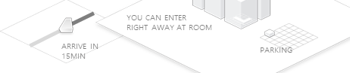



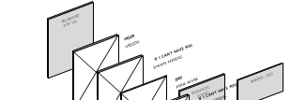


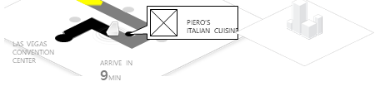


모드 전환
1. NAVI -> MUSIC
BILLBOARD
TOP 100
메뉴 레이어 순서
HIGER
GREGERS
IF I CAN`T HAVE YOU
INTRO
SHAWN MENDES
WINTER 2020
2002
ANNE-MARIE
ROMANTIC
SOUND
CHILL CITY
BOY WITH LUV (FEAT. H
NAVI
YOU CAN ENTER
RIGHT AWAY AT ROOM
BTS
ARRIVE IN
15MIN
TRENDY LIFE
1:35
PARKING
MUSIC
NAVI의 사용자가 체험하고 있는 상태
매트릭스 그리드에 맞춰 본 컨텐츠가 위로 밀려 나가고 후 컨텐츠가 아래에서 올라옴
현재 듣고 있는 음악이 정면으로 돌려지는 모션
엘리베이터 형식의 슬라이딩으로 화면 전환
2. MUSIC -> NAVI
BILLBOARD
TOP 100
HIGER
GREGERS
IF I CAN`T HAVE YOU
SHAWN MENDES
WINTER 2020
2002
ANNE-MARIE
ROMANTIC
SOUND
BILLBOARD MUSIC AWARD
07:00 PM
CHILL CITY
BOY WITH LUV (FEAT. H
BTS
PIERO’S
ITALIAN CUISINE
TRENDY LIFE
1:35
LAS VEGAS
CONVENTION CENTER
ARRIVE IN
9MIN
현재 듣고 있는 음악이 다른 음악들과 동일한 각도로 돌려짐
매트릭스 그리드에 맞춰 본 컨텐츠가 사선방향으로 밀려 나가고 후 컨텐츠가 밀려 들어옴
NAVI의 map 정보가 확대된 버전으로 노출
업데이트 19.10.29
: 엘리베이터 슬라이딩 방식으로 수정

Slide 4

음악 선택 메뉴
sc_m_sel01
페이지 진입 조건
- 체험 중 도슨트가 메뉴를 호출해 음악 선택 페이지로 이동 - 혹은 숨겨진 버튼으로 다음 페이즈로 이동
[1] 플레이리스트/음악 썸네일 - 음악 선택 메뉴_플레이리스트 디테일 페이지 참고 [2] 이퀄라이저 - 음악 선택화면에서는 미니 이퀄라이저로 전환, 현재 재생중인 음악에 맞춰 이퀄라이저가 움직임 - 사용자가 선택한 목적지에 따라 목적지 별 키 컬러 적용 [도슨트] - 멘트 : MUSIC SELECT 메뉴 설명, 조작 가이드 설명, 사운드 컨트롤로 유도, 체험 완료 후 다음 단계로 넘어가기 - 사용자가 음악/볼륨 체험을 모두 완료하면, 도슨트가 리모컨/앱을 조작해 수동주행 제안 화면(sc_select_drive)으로 이동
MUSIC
FAVORITE ALBUM
1
BILLBOARD
TOP 100
HIGER
37 MPH
GREGERS
IF I CAN`T HAVE YOU
240 MI
SHAWN MENDES
AUTO
D
ONLY HUMAN
WINTER 2020
JONAS BROTHERS
ROMANTIC
SOUND
2002
CHILL CITY
ANNE-MARIE
2
1:35
TRENDY LIFE
SPEAK YOUR MIND, 2018
POP
업데이트 19.10.29
: 디스크립션에 따라 페이지 분리
수정191030
tonylee

Slide 5
음악 선택 메뉴
sc_m_sel02
[1] 플레이리스트/음악 썸네일 - [1-1] 플레이리스트 5개(변경 가능)와 목적지별 선정 플레이리스트가 열리고 해당 리스트의 선택 가능한 4곡을 화면 내 배치 - 사용자가 선택한 목적지와 매칭되는 플레이리스트 1번 곡 자동 재생중 - 사용자가 플레이리스트를 변경하면 동일한 곡이되 다른 순서로 곡 노출 (플레이리스트별 곡 순서 페이지 참고) - 곡 썸네일 상태 : [1-2]기본 / [1-3]hover / [1-4]플레이 - 기본 정보 : 앨범 커버 / 가수 / 곡명 - 텍스트 1줄 까지 표시 - 영역 초과 시 텍스트 롤링 모션 - [1-3] v-touch로 곡을 가리키면 hover됨, 터치하면 해당 곡 재생되고 재생 시 맨 앞으로 오는 모션 실행 - [1-4] 현재 재생중인 곡, 앨범 썸네일 위 프로그레스 바 진행, 제목/가수/현재 재생시간/앨범 명/년도/장르 정보 제공, 해당 곡 반복 재생
MUSIC
MY FAVORITE ALBUM
1
BILLBOARD
TOP 100
HIGER
37 MPH
1-2
GREGERS
IF I CAN`T HAVE YOU
240 MI
SHAWN MENDES
AUTO
D
ONLY HUMAN
WINTER 2020
JONAS BROTHERS
1-3
ROMANTIC
SOUND
1-4
2002
CHILL CITY
ANNE-MARIE
1:35
1-1
TRENDY LIFE
SPEAK YOUR MIND, 2018
POP
업데이트 19.10.29
: 디스크립션에 따라 페이지 분리

Slide 6

음악 모션 케이스 정의
1. 다른 곡을 선택할 경우
BILLBOARD
TOP 100
BILLBOARD
TOP 100
HIGER
BILLBOARD
TOP 100
HIGER
BILLBOARD
TOP 100
HIGER
GREGERS
GREGERS
HIGER
GREGERS
IF I CAN`T HAVE YOU
IF I CAN`T HAVE YOU
IF I CAN`T HAVE YOU
GREGERS
IF I CAN`T HAVE YOU
SHAWN MENDES
SHAWN MENDES
WINTER 2020
SHAWN MENDES
WINTER 2020
SHAWN MENDES
2002
WINTER 2020
2002
2002
2002
WINTER 2020
ANNE-MARIE
ANNE-MARIE
ANNE-MARIE
ANNE-MARIE
ROMANTIC
SOUND
ROMANTIC
SOUND
ROMANTIC
SOUND
IF I CAN`T HAVE YOU
IF I CAN`T HAVE YOU
ROMANTIC
SOUND
SHAWN MENDES
SHAWN MENDES
CHILL CITY
BOY WITH LUV (FEAT. H
CHILL CITY
CHILL CITY
CHILL CITY
BOY WITH LUV (FEAT. H
BTS
BTS
TRENDY LIFE
1:35
TRENDY LIFE
TRENDY LIFE
TRENDY LIFE
1:35
한 앨범의 다른 곡을 선택할 경우, 현재 재생중인 곡이 리스트로 들어감
선택한 곡이 첫번째로 나올 때까지 앞에 있는 곡부터 차례로 사라짐
선택한 곡이 첫 번째에 도달
선택한 곡이 정면 각도로 돌려지고 재생 정보 노출
2. 다른 앨범을 선택할 경우
BILLBOARD
TOP 100
HIGER
BILLBOARD
TOP 100
HIGER
GREGERS
IF I CAN`T HAVE YOU
BILLBOARD
TOP 100
HIGER
GREGERS
IF I CAN`T HAVE YOU
SHAWN MENDES
GREGERS
IF I CAN`T HAVE YOU
SHAWN MENDES
2002
WINTER 2020
WINTER 2020
SHAWN MENDES
WINTER 2020
2002
WINTER 2020
ANNE-MARIE
ROMANTIC
SOUND
2002
ANNE-MARIE
ANNE-MARIE
ROMANTIC
SOUND
ROMANTIC
SOUND
BILLBOARD
TOP 100
IF I CAN`T HAVE YOU
ROMANTIC
SOUND
SHAWN MENDES
CHILL CITY
BOY WITH LUV (FEAT. H
CHILL CITY
CHILL CITY
CHILL CITY
BOY WITH LUV (FEAT. H
BTS
BTS
TRENDY LIFE
1:35
TRENDY LIFE
TRENDY LIFE
TRENDY LIFE
1:35
다른 앨범을 선택할 경우, 현재 재생중인 곡이 리스트로 들어가고 앨범과 리스트 내 곡들이 합쳐져서 앨범으로 됨
선택한 앨범이 중앙에 올 수 있게 앨범들이 롤링
선택한 앨범에 중앙에 오면 앨범과 리스트 내 곡들이 펼쳐짐
해당 앨범의 첫번째 곡이 정면각도로 돌려지면서 재생

Slide 7
플레이리스트별 곡 순서
타입 | 목적지 | 플레이리스트 명 | 순서 | 가수 | 곡명 | 앨범 | 장르
A | THE ITALIAN KITCHEN | CHILL CITY | 1 | Jonas Brothers | Only Human | Happiness Begins, 2019 | POP
 |  |  | 2 | Anne-Marie | 2002 | Speak Your Mind, 2018 | POP
 |  |  | 3 | Gregers | Higher | Higher, 2017 | POP
 |  |  | 4 | Shawn Mendes | If I Can`t Have You | If I Can`t Have You, 2019 | POP
B | BELLAGIO LAS VEGAS | TRENDY LIFE | 1 | Gregers | Higher | Higher, 2017 | POP
 |  |  | 2 | Jonas Brothers | Only Human | Happiness Begins, 2019 | POP
 |  |  | 3 | Shawn Mendes | If I Can`t Have You | If I Can`t Have You, 2019 | POP
 |  |  | 4 | Anne-Marie | 2002 | Speak Your Mind, 2018 | POP
C | MGM GRAND GARDEN ARENA | BILLBOARD TOP 100 | 1 | Anne-Marie | 2002 | Speak Your Mind, 2018 | POP
 |  |  | 2 | Jonas Brothers | Only Human | Happiness Begins, 2019 | POP
 |  |  | 3 | Shawn Mendes | If I Can`t Have You | If I Can`t Have You, 2019 | POP
 |  |  | 4 | Gregers | Higher | Higher, 2017 | POP
D | FOUNTAINS OF BELLAGIO | ROMANTIC SOUND | 1 | Shawn Mendes | If I Can`t Have You | If I Can`t Have You, 2019 | POP
 |  |  | 2 | Gregers | Higher | Higher, 2017 | POP
 |  |  | 3 | Jonas Brothers | Only Human | Happiness Begins, 2019 | POP
 |  |  | 4 | Anne-Marie | 2002 | Speak Your Mind, 2018 | POP
E | - | WINTER 2020 | 1 | Jonas Brothers | Only Human | Happiness Begins, 2019 | POP
 |  |  | 2 | Gregers | Higher | Higher, 2017 | POP
 |  |  | 3 | Shawn Mendes | If I Can`t Have You | If I Can`t Have You, 2019 | POP
 |  |  | 4 | Anne-Marie | 2002 | Speak Your Mind, 2018 | POP
**업데이트 예정**
곡 선정중으로 임시리스트,
선정 후 업데이트 예정

Slide 8




곡 상세 정보
타입 | 목적지 | 가수 | 제목 | 앨범 | 장르 | 재생 시간 | 커버 이미지
A | The Italian Kitchen | LunchMoney Lewis | Bills | Bills EP, 2015 | POP | 3:25
 |  | Charlie Puth | Marvin Gaye (Feat. Meghan Trainor) | Nine Track Mind, 2016 | POP | 3:10
 |  | Khalid | Talk | Free Spirit, 2019 | R&B/SOUL | 3:18
 |  | Anne-Marie | 2002 | Speak Your Mind, 2018 | POP | 3:07
**업데이트 예정**
곡 선정 필요

Slide 9



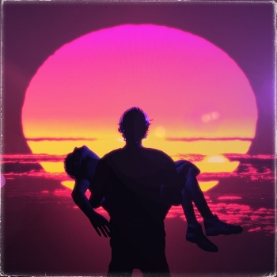
곡 상세 정보
타입 | 목적지 | 가수 | 제목 | 앨범 | 장르 | 재생 시간 | 커버 이미지
B | Bellagio las vegas | Christopher | Bad | Under the Surface, 2019 | POP | 3:10
 |  | David Holmes | Not Their Fight (Album Version) | Music From The Motion Picture Ocean's Thirteen, 2007 | SOUNDTRACK | 1:17
 |  | Gregers | Higher | Higher, 2017 | POP | 2:45
 |  | Secret Weapons | Power | As the setting sun comes crashing down on me, 2017 | POP | 3:27
**업데이트 예정**
곡 선정 필요

Slide 10

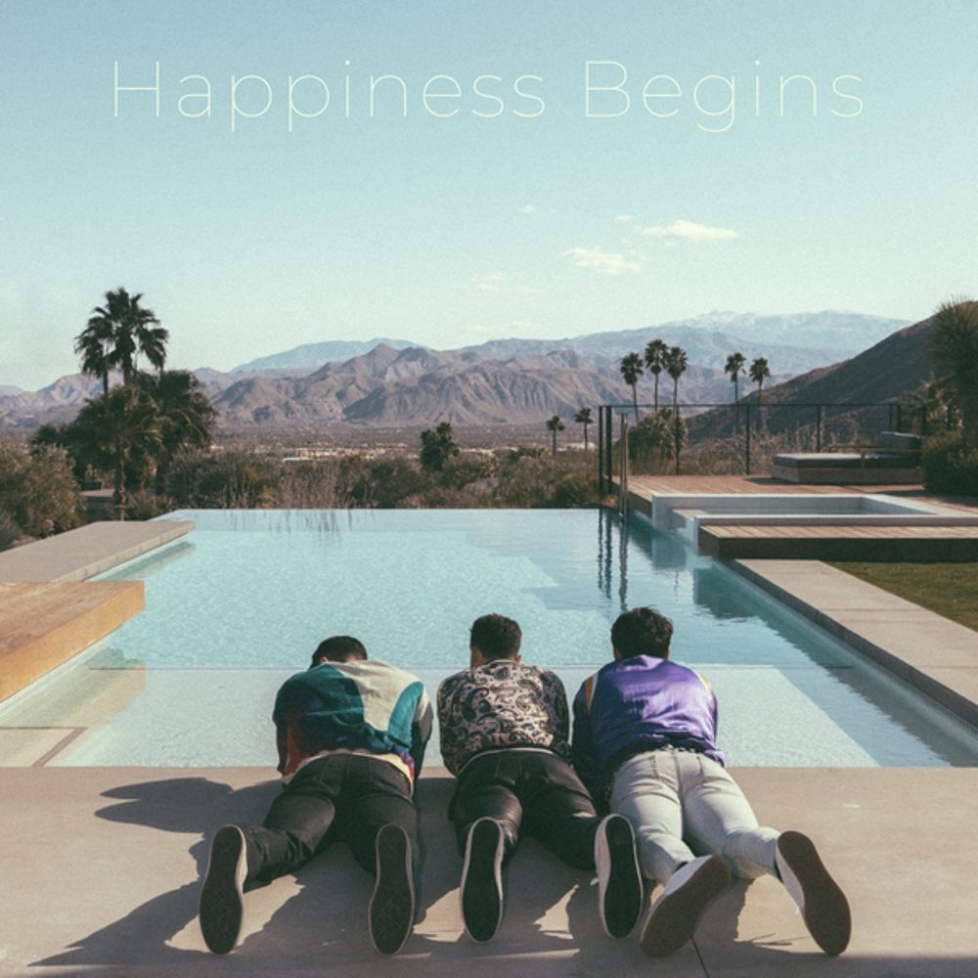
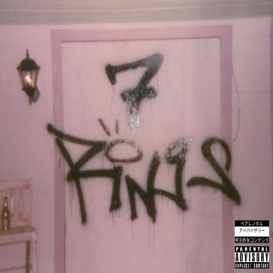

곡 상세 정보
타입 | 목적지 | 가수 | 제목 | 앨범 | 장르 | 재생 시간 | 커버 이미지
C | MGM Grand Garden Arena | BTS | Boy With Luv (feat. Halsey) | MAP OF THE SOUL : PERSONA, 2019 | R&B/Soul | 3:50
 |  | Jonas Brothers | Only Human | Happiness Begins, 2019 | POP | 3:02
 |  | Ariana Grande | 7 rings | 7 rings, 2019 | POP | 2:59
 |  | Taylor Swift | ME! (feat. Brendon Urie of Panic! At The Disco) | ME! (feat. Brendon Urie of Panic! At The Disco), 2019 | POP | 3:14
**업데이트 예정**
곡 선정 필요

Slide 11


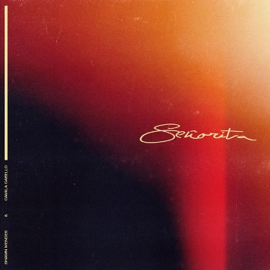

곡 상세 정보
타입 | 목적지 | 가수 | 제목 | 앨범 | 장르 | 재생 시간 | 커버 이미지
D | Fountains of bellagio | Ryan Gosling, Emma Stone | A Lovely Night | LALA LAND OST | SOUNDTRACK | 3:57
 |  | Shawn Mendes | If I Can`t Have You | If I Can`t Have You, 2019 | POP | 3:11
 |  | Shawn Mendes, Camila Cabello | Señorita | Señorita, 2019 | POP | 3:12
 |  | Lauv | Paris In The Rain | I met you when I was 18, 2019 | POP | 3:25
**업데이트 예정**
곡 선정 필요

Slide 12



사운드 컨트롤
sc_s_con01
페이지 진입/이탈 조건 - 어떤 컨텐츠 화면이든 상관없이 사용자가 스피커 위치를 가리키며 인터랙션 을 할 시 팝업 개념으로 노출 - 사용자가 스피커를 2초 이상 가리키면 본 컨텐츠는 스케일이 줄어들고 하단에 볼륨 UI가 올라오면서 노출 - 사용자가 spin 동작을 2번 이상하면 그때부터 볼륨 단계 조절 (v-touch에서 spin 두번째 바퀴부터 인식 가능) - 해당 화면에서 입력 신호가 3초 이상 없으면 볼륨 UI가 하강하면서 본 컨텐츠의 스케일이 원래대로 복귀 [1] 사운드 볼륨 정보 - 컨트롤 바 끝 부분에 사운드 볼륨 표시 (단위 : 1~45단계) - 0일 때는 음소거 아이콘으로 변경 - 45일 때는 MAX 로 표시 - 사용자가 조작하는 방향에 따라 좌 혹은 우에 위치함 [2] 이퀄라이저 및 볼륨 - 재생중인 음악에 따라 이퀄라이저가 움직이는 모션 - 볼륨에 따라 이퀄라이저 영역이 확장/축소 v-touch 인터렉션 - 시계방향으로 spin하면 볼륨 단계 상승 - 반시계방향으로 spin하면 볼륨 단계 감소
[도슨트] - 멘트 : 사운드 컨트롤 유도, 조작 가이드 설명, 체험 완료 후 다음 단계로 이동
BILLBOARD
TOP 100
HIGER
GREGERS
IF I CAN`T HAVE YOU
37 MPH
SHAWN MENDES
240 MI
2002
WINTER 2020
ANNE-MARIE
AUTO
D
ROMANTIC
SOUND
CHILL CITY
BOY WITH LUV (FEAT. H
1
BTS
TRENDY LIFE
1:35
VOLUME
2
23
v-touch - spin
업데이트 19.10.29
: ui 노출 조건 변경
**업데이트 예정** 볼륨 UI의 모션 효과에 대한
개발 구현 확인 필요

Slide 13
사운드 컨트롤
sc_s_con01
페이지 진입/이탈 조건 - 어떤 컨텐츠 화면이든 상관없이 사용자가 스피커 위치를 가리키며 인터랙션 을 할 시 팝업 개념으로 노출 - 사용자가 스피커를 2초 이상 가리키면 본 컨텐츠는 스케일이 줄어들고 하단에 볼륨 UI가 올라오면서 노출 - 해당 화면에서 입력 신호가 3초 이상 없으면 볼륨 UI가 하강하면서 본 컨텐츠의 스케일이 원래대로 복귀 [1] 사운드 볼륨 UI - 사운드 컨트롤 UI 세부 페이지 참고 [2] 이퀄라이저 및 볼륨 - 재생중인 음악에 따라 이퀄라이저가 움직이는 모션 - 볼륨에 따라 이퀄라이저 영역이 확장/축소 [도슨트] - 멘트 : 사운드 컨트롤 유도, 조작 가이드 설명 - 사용자가 음악/볼륨 체험을 모두 완료하면 도슨트가 리모컨/앱을 조작해 수동주행 제안 화면(sc_select_drive)으로 이동
BILLBOARD
TOP 100
HIGER
GREGERS
IF I CAN`T HAVE YOU
37 MPH
SHAWN MENDES
240 MI
2002
WINTER 2020
ANNE-MARIE
AUTO
D
ROMANTIC
SOUND
CHILL CITY
BOY WITH LUV (FEAT. H
BTS
TRENDY LIFE
1:35
1
VOLUME
2
VOLUME
25
23
업데이트 19.10.29~30
: ui 노출 조건 변경,
페이지 분리
수정191030
tonylee

Slide 14
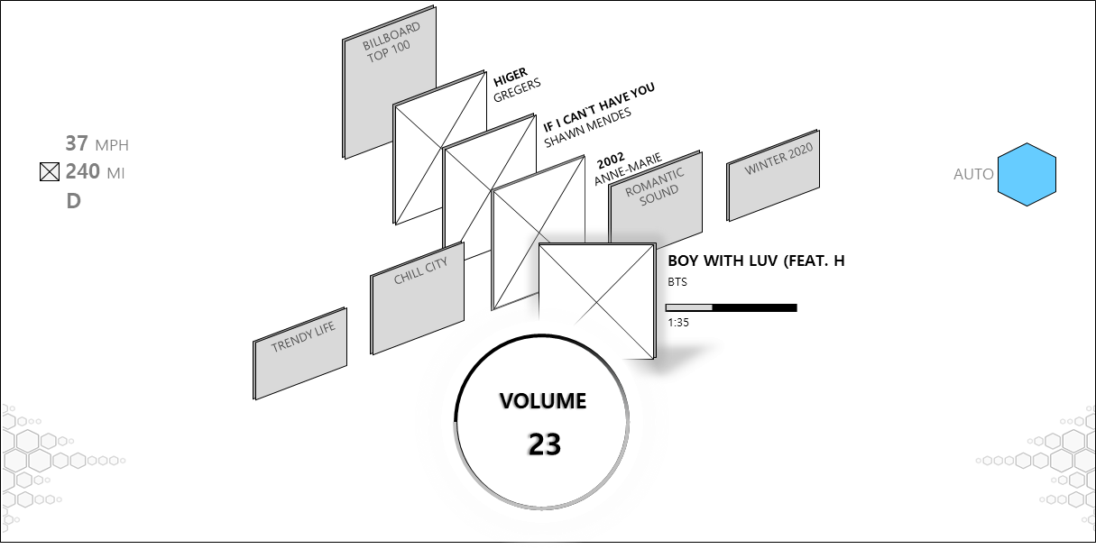
사운드 컨트롤 UI 세부
sc_s_con01
[1] 사운드 볼륨 UI - 사운드 볼륨 UI 안쪽에 사운드 볼륨 표시 (단위 : 0~45단계) - [1-1] 0일 때는 음소거 아이콘으로 변경 - [1-2] 총 9칸으로 구성되어 있고 1칸당 볼륨 5단계를 의미함(ex. 5칸=25단계) - [1-3] 45일 때는 MAX 로 표시 - 사용자가 조작하는 방향에 따라 좌 혹은 우에 위치함 v-touch 인터렉션 - 사용자가 spin 동작을 2번 이상하면 그때부터 볼륨 단계 조절 (v-touch에서 spin 두번째 바퀴부터 인식 가능) - 시계방향으로 spin하면 볼륨 5단계 상승 - 반시계방향으로 spin하면 볼륨 5단계 감소
1
VOLUME
25
1-1
볼륨 0단계
1-2
볼륨 25단계
1-3
볼륨 45단계
v-touch - spin
VOLUME
VOLUME
VOLUME
25
MAX
1칸 = 볼륨 5단계 의미
업데이트 19.10.30
: 페이지 분리, 협의 내용 반영
수정191030
tonylee

